Slide 1

Presentación de la sesión
Inferencia Estadística

Slide 2
Repaso y Activación de Conceptos: “Preparándonos para avanzar”

Slide 3
Título de la sesión
Intervalos de Confianza
Aprendizajes
1. Realiza estimaciones de la media de una población utilizando intervalos de confianza a partir de una muestra aleatoria.

Slide 4

Temáticas
1. Intervalos de confianza.
2. Reforzar y profundizar conceptos (asincrónico).

Slide 5
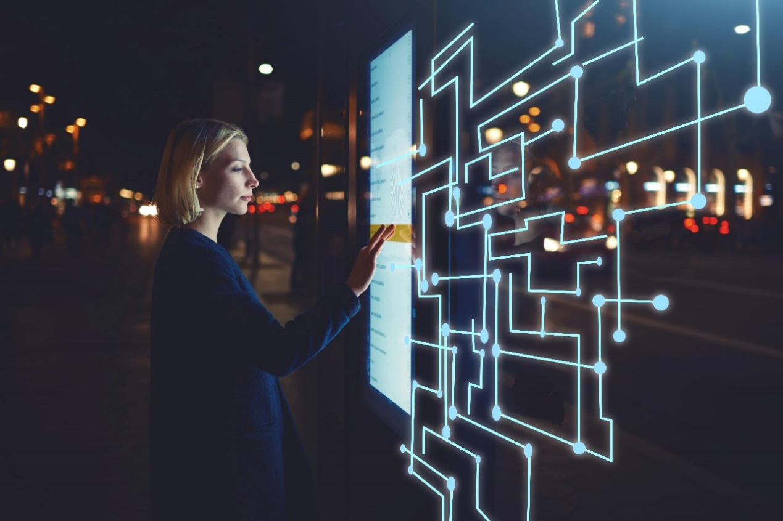
Estructura de la Sesión
Sesión Sincrónicas (3 hrs)
Intervalos de confianza.
Sesión Asincrónicas (1 hr)
Reforzamiento de conceptos.

Slide 6

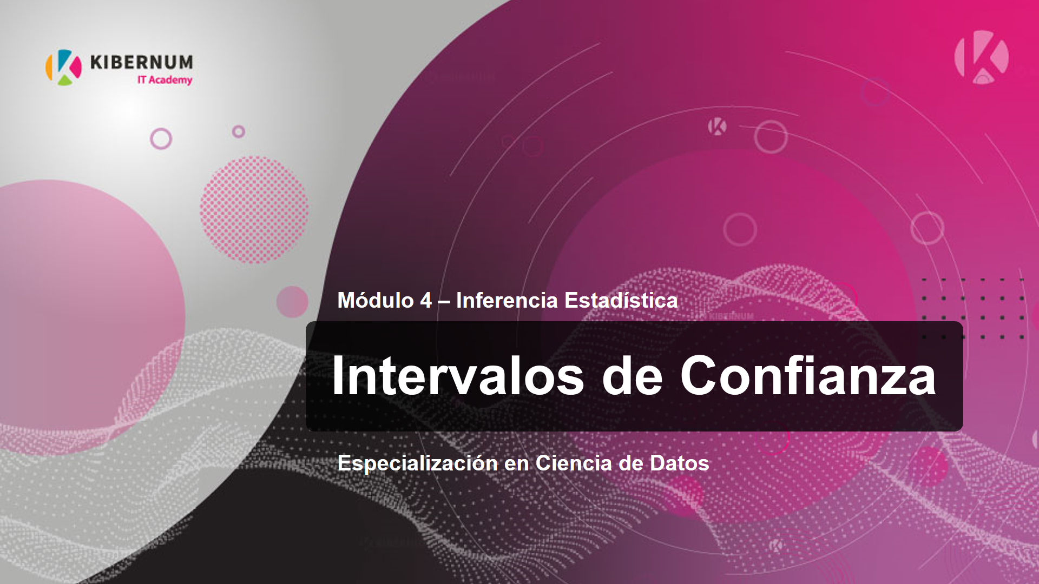
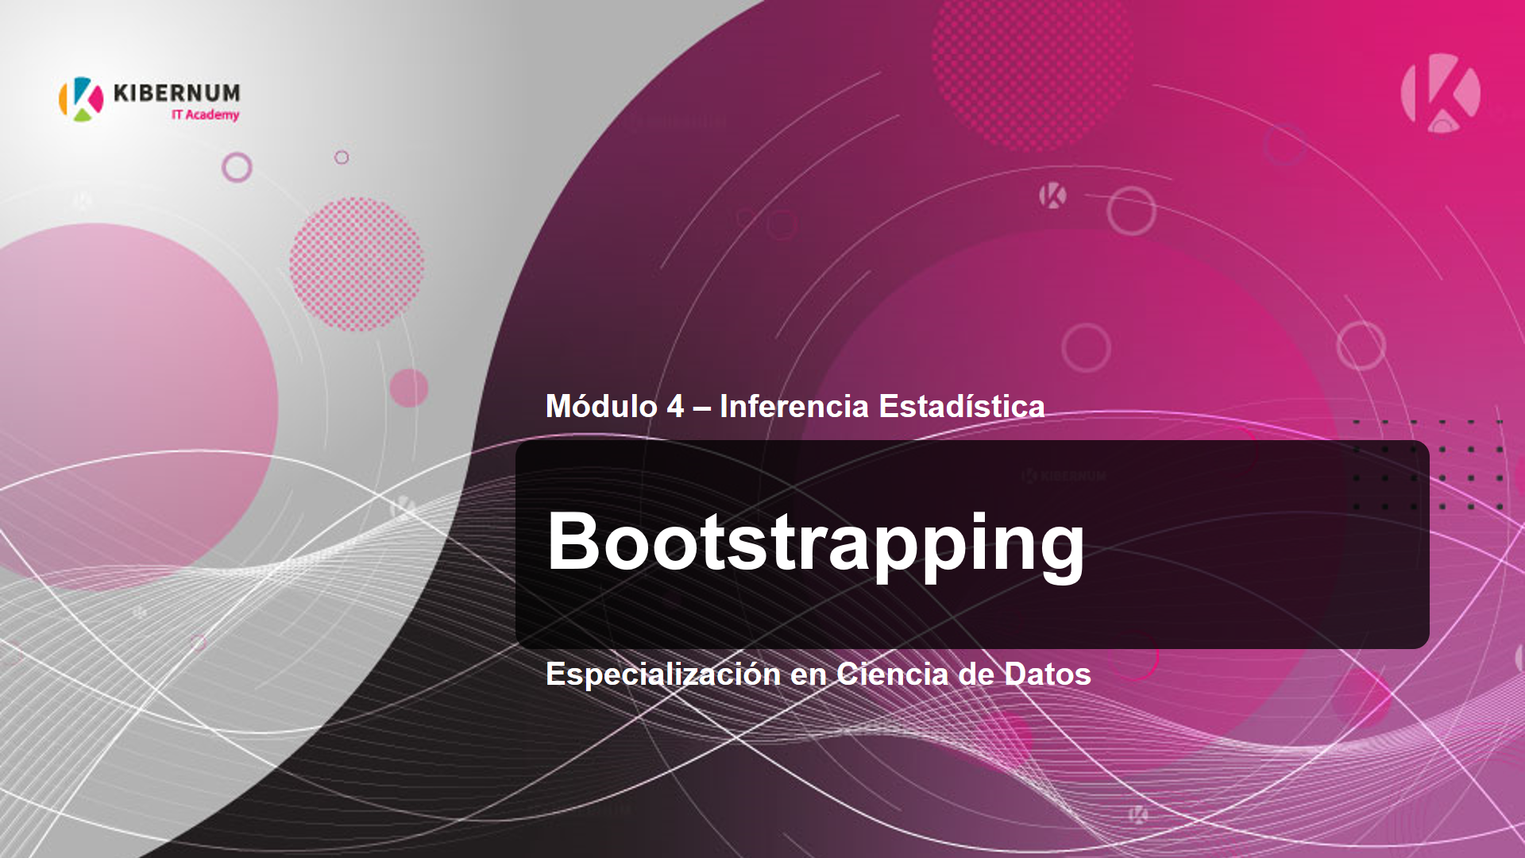
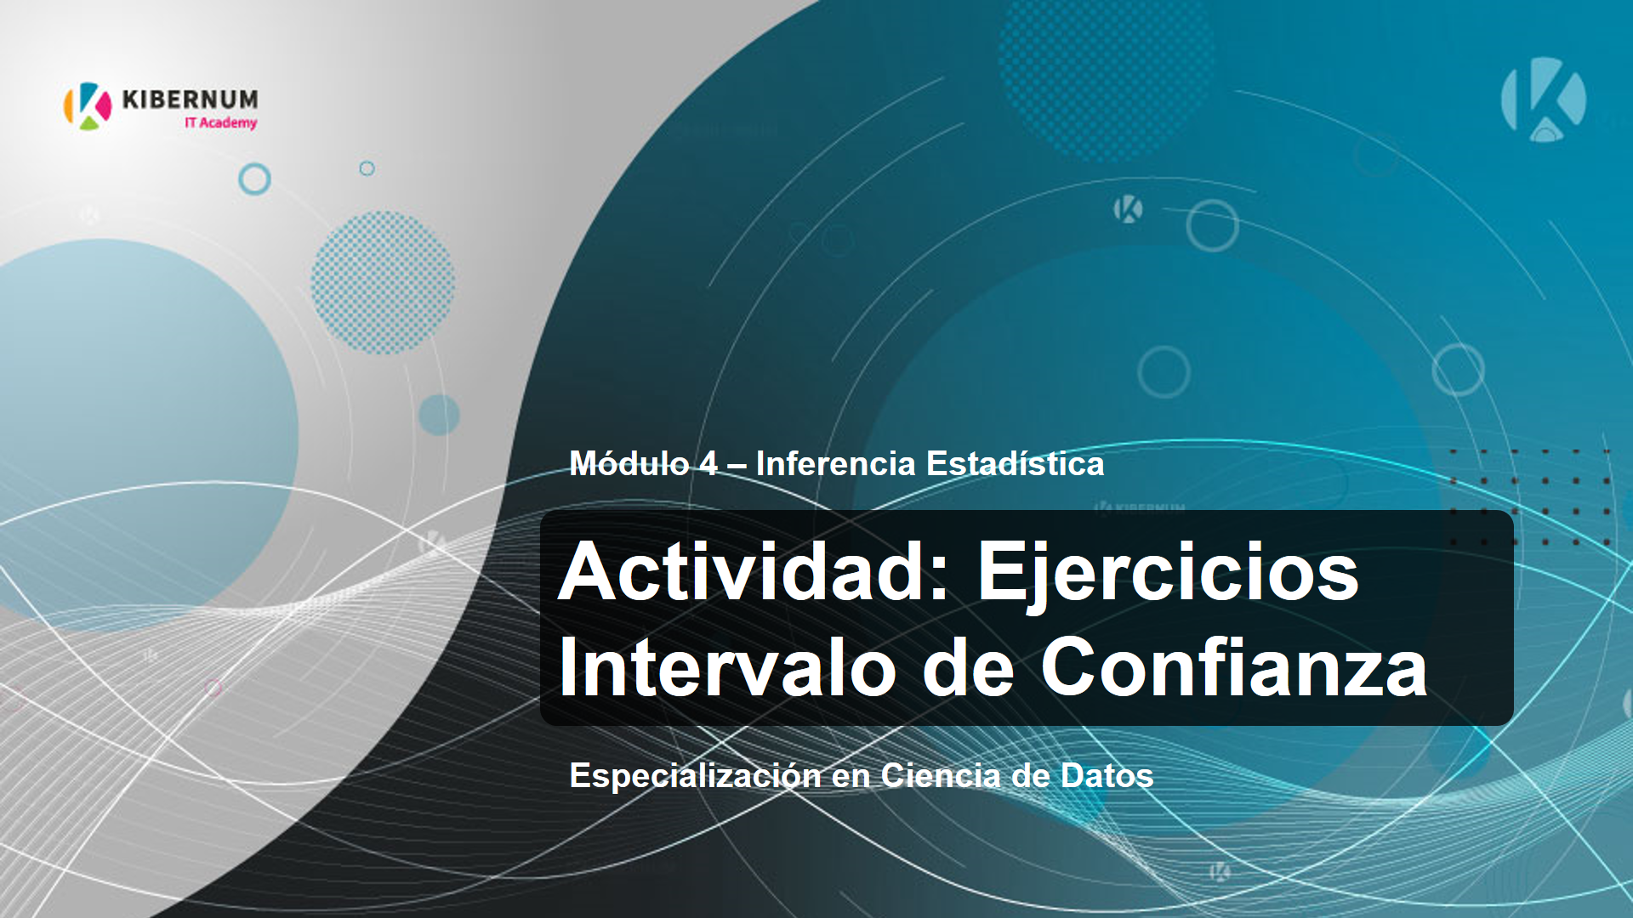
1. Intervalos de confianza
Presentación:
“Intervalos de confianza.pptx”
“Bootstrapping.pptx”
Demostración:
“Demo Intervalos de Confianza.ipynb”
Actividad:
“Ejercicios Intervalos de Confianza.pptx”
“Autoevaluación.xlsx”

Slide 7
2. Desafío Sesión
Actividad:
Guía Autoestudio: “Intervalos de Confianza.ipynb"”

Slide 8
Cierre de la Sesión

Slide 9
Recapitulación y Reflexión: “Lo que hemos aprendido hoy”

Slide 10

¡Consejos para el éxito!
Practica, practica y practica…
No te sientas frustrado ni sientas que no sirves para ésto, la partida siempre cuesta un poco más.
Siéntete parte de la comunidad, comparte.
“Tu FUTURO se decide por lo que haces HOY,
no MAÑANA”

Slide 11

Dudas y consultas

Slide 12
Fin de la Sesión

